Slide 1
Motorozoid
Wim Baens, Brecht Derwael,
Brecht Sannen, Kenny Vaneetvelde

Slide 2
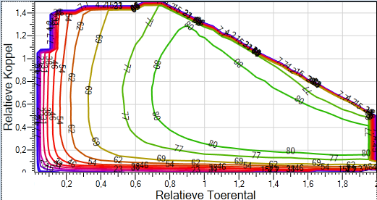
Overzicht
Doelstellingen
Keuze Dynamic Data Display
Interface
Mogelijkheden
Conclusie

Slide 3
Doelstellingen
Excel gegevens inladen naar database
Gegevens van elke motor in kaart brengen
Grafisch deze data in kaart brengen
Data terug exporteren naar excel

Slide 4
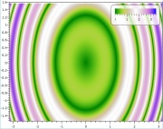
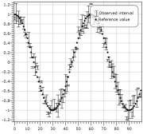

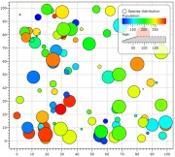
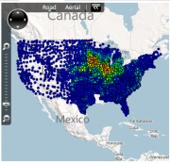
Keuze Dynamic Data Display
Nog in ontwikkeling (nightly builds)
Simpel in gebruik
Veelzijdig

Slide 5
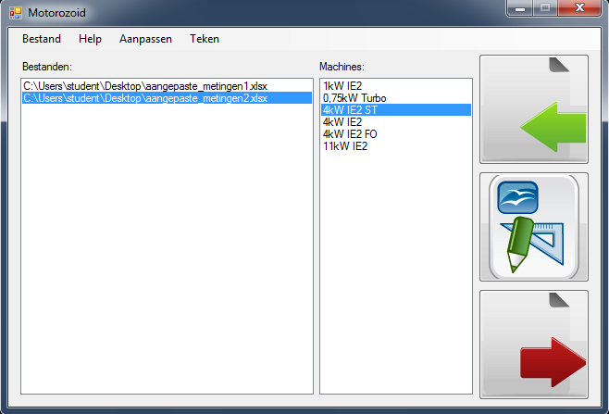
Interface

Slide 6
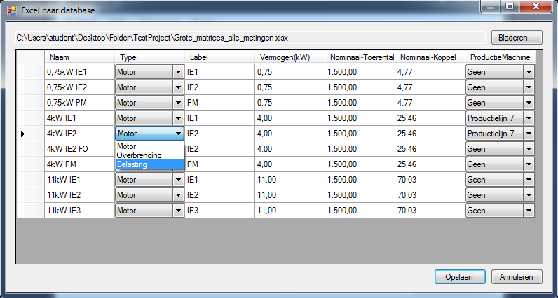
Interface

Slide 7
Mogelijkheden
Elke voorgaande doelstelling
Inloggen met gebruikersnaam en wachtwoord
Automatisch gegevens inlezen van machines
  Manueel aanpasbaar
Samenhangen van motoren, overbrengingen en belastingen

Slide 8
Conclusie
Klaar voor eindgebruiker
Nog mogelijkheden voor uitbreidingen
  Veranderingen in excel-bestand laten zien

